Slide 1


«Использование информационно –коммуникационных технологий в работе учителя-логопеда»
Подготовила: учитель-логопед
Свиридова Ирина Николаевна

Slide 2

Актуальность внедрения ИКТ В современных условиях развития общества перед педагогической наукой и практикой стоят задачи поиска наиболее оптимальных систем обучения и воспитания детей с особыми возможностями здоровья и различными патологиями, в структуру которых входят и нарушения речи. В условиях введения ФГОС приоритетной задачей становится решение этих проблем с помощью инновационных технологий, в том числе и информационно-коммуникационных.

Slide 3

Цель внедрения ИКТ:
Оптимизация коррекционного процесса дошкольников посредством информационно-коммуникационных технологий для осуществления качественной индивидуализации обучения детей, создание у ребенка более высокой, по сравнению с традиционными методами, мотивационной готовности к обучению.

Slide 4

Задачи
Изучить сферы и формы использования ИКТ в обучении дошкольников.
Создать медиатеку электронных образовательных ресурсов (ЭОР) для работы учителя-логопеда.
Внедрить инновационные методы ( использование ИКТ технологий) во все формы
деятельности учителя-логопеда.

Slide 5
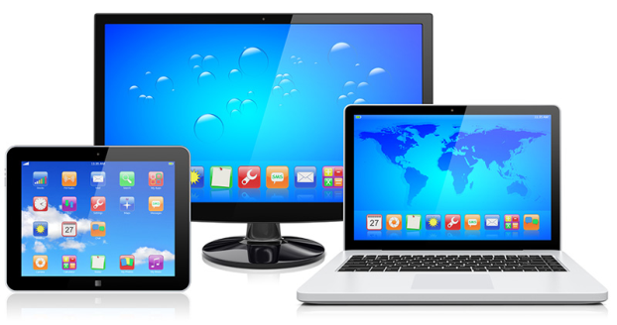
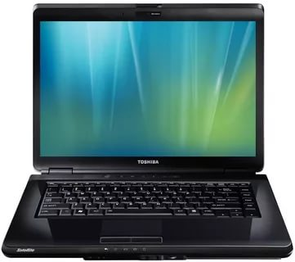
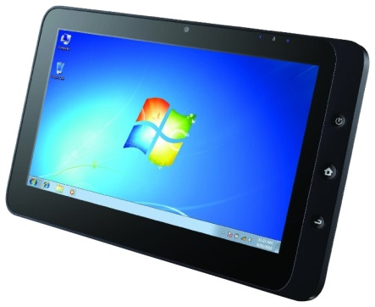
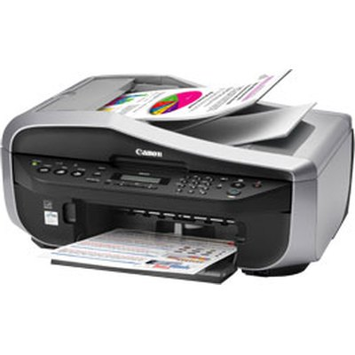
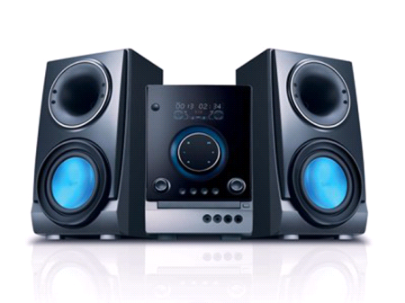
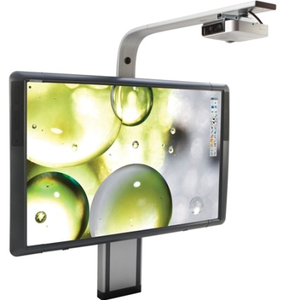
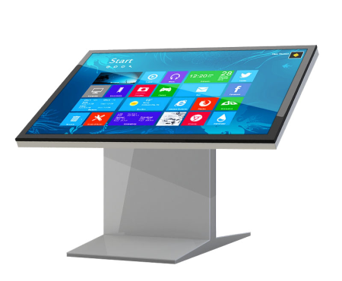
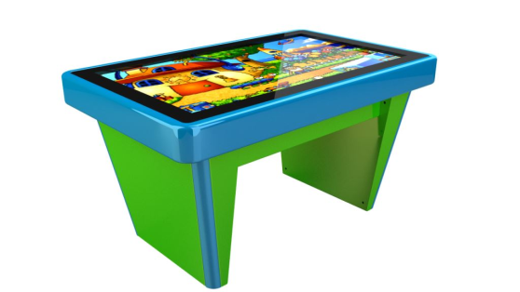
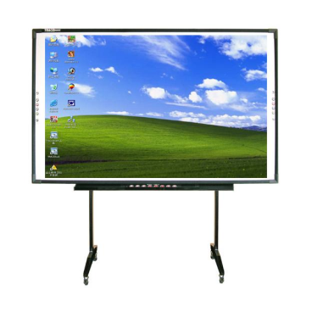
Средства ИКТ применяемые в образовании

Slide 6
Основные преимущества использования ИКТ
в работе учителя - логопеда
Повышенный интерес детей заниматься всем, что связано с компьютером.
Возможности учитывать индивидуальные особенности каждого ребёнка.
Доступ к разнообразным источникам информации благодаря Интернет порталов.
Возможность опосредованного консультирования и просвещения родителей и педагогов.
Наличие компьютерных развивающих игр и программ.
Высокое качество и наглядность материала.
Использование ИКТ в совместной и
самостоятельной деятельности ребенка
является одним из эффективных способов
мотивации обучения, развития творческих
способностей и создания благоприятного
эмоционального фона.

Slide 7
Применение компьютерных технологий в логопедической практике - Диагностика. - Индивидуальные занятия. - Фронтальные занятия. - Работа с педагогам и родителями. - Обмен опытом. - Повышение квалификации учителя-логопеда.

Slide 8

Диагностика
Современные технологии позволяют использовать компьютер в диагностических целях:
создание банка данных речевых показателей детей в начале и в конце коррекционной работы;
анализ результатов в виде таблиц,
диаграмм;
презентации и др.

Slide 9
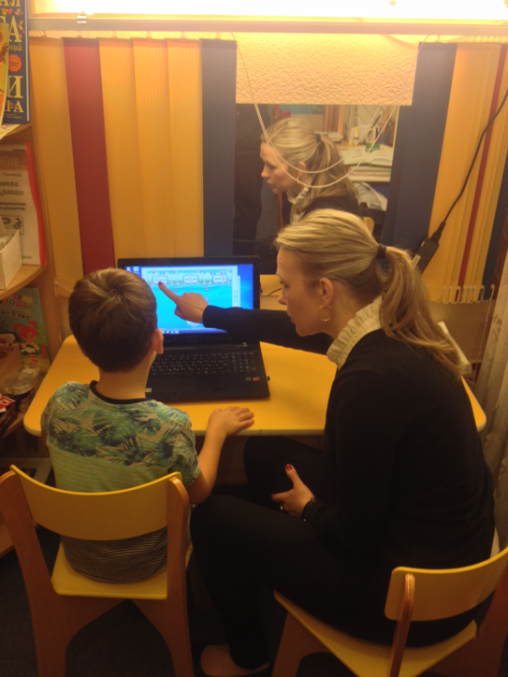
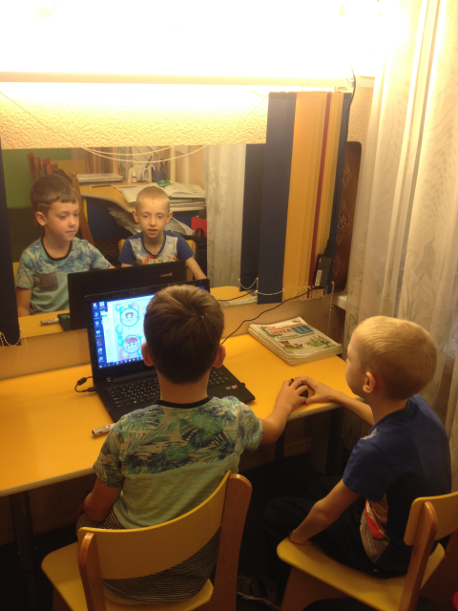
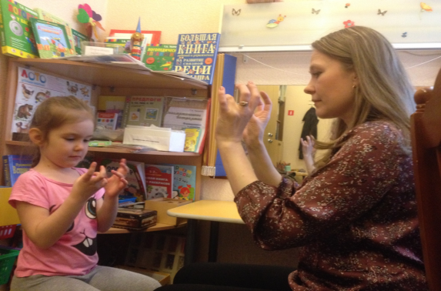
Применение ИКТ в работе с детьми
Использование ИКТ в
коррекционном процессе с детьми, имеющими нарушения речи, возможно как в групповых, так и в
индивидуальных формах работы.

Slide 10
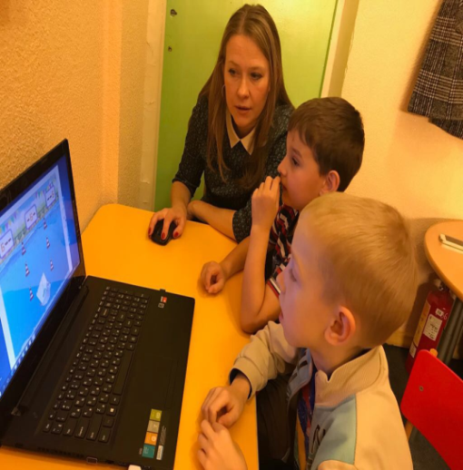
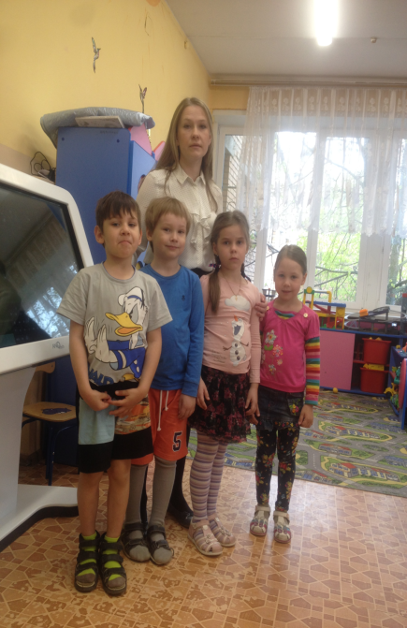
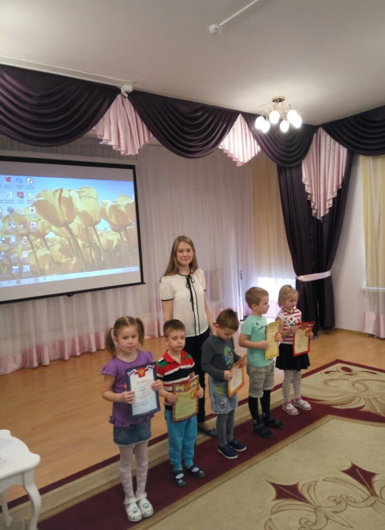
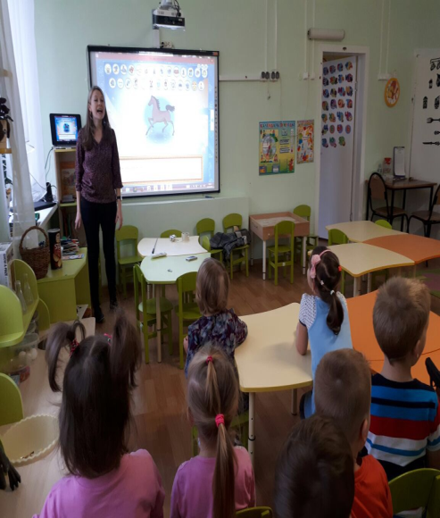
В работе используются различные компьютерные игры и программы направленные на устранение речевых недостатков (звукопроизношение: постановка, автоматизация,
дифференциация звуков;
лексика;
фонематика)
и развитие психических процессов у детей.

Slide 11
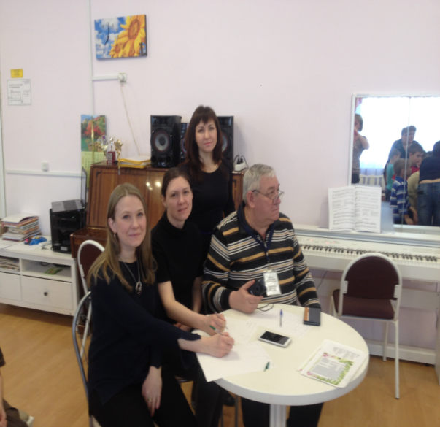
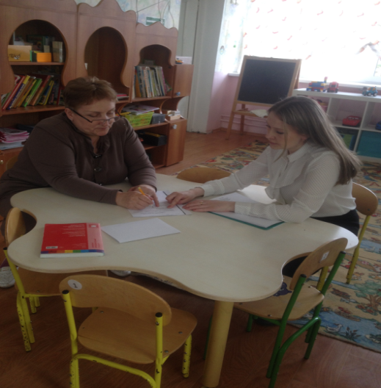
Применение ИКТ в работе с педагогами и родителями
Одно из направлений работы
учителя-логопеда: информирование
и консультирование педагогов и
родителей о нормах речевого развития,
об особенностях формирования речи
на всех возрастных этапах
дошкольного детства, о речевых
нарушениях, их коррекции и
профилактике.

Slide 12
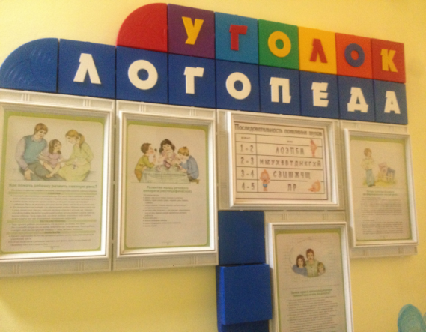
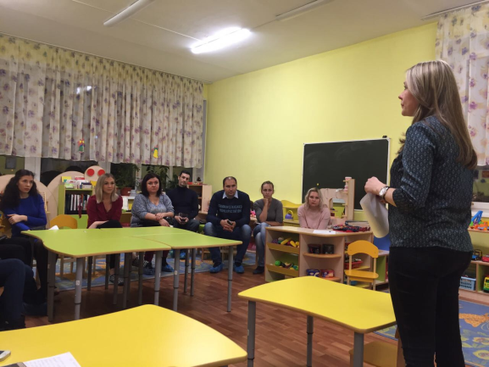
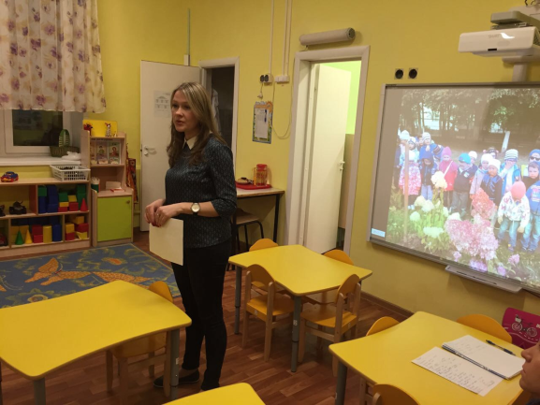
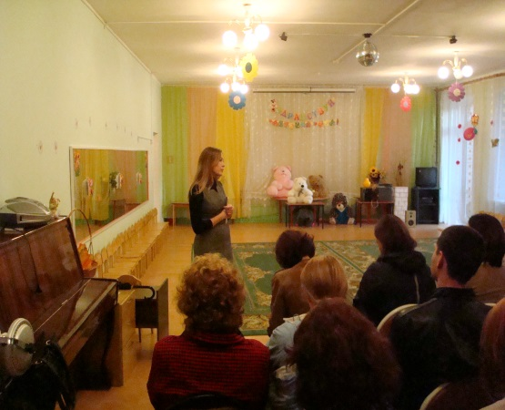
Использование на тематических
собраниях мультимедийных презентаций.
Оформление информационных стендов.
Информирование родителей и педагогов
через сайт ДОУ.
Создание информационных буклетов.
Разработка заданий для педагогов и родителей.

Slide 13

Обмен опытом
Выступление на педсоветах, семинарах, мастер-классах, методических объединениях.
Участие в электронных конкурсах.
Участие в конференциях.
Размещение работ на
профессиональных сайтах в
интернете и на сайте
детского сада.

Slide 14




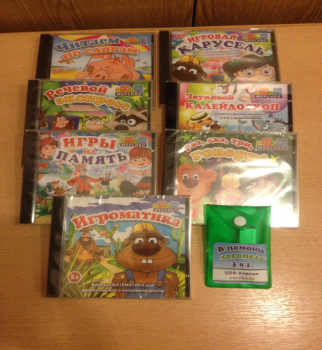
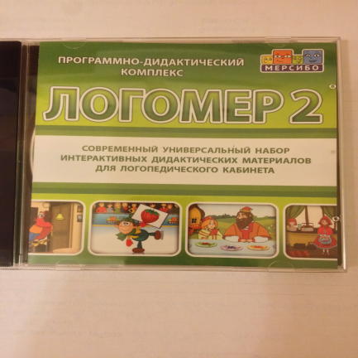


Развивающие компьютерные игры и программы

Slide 15
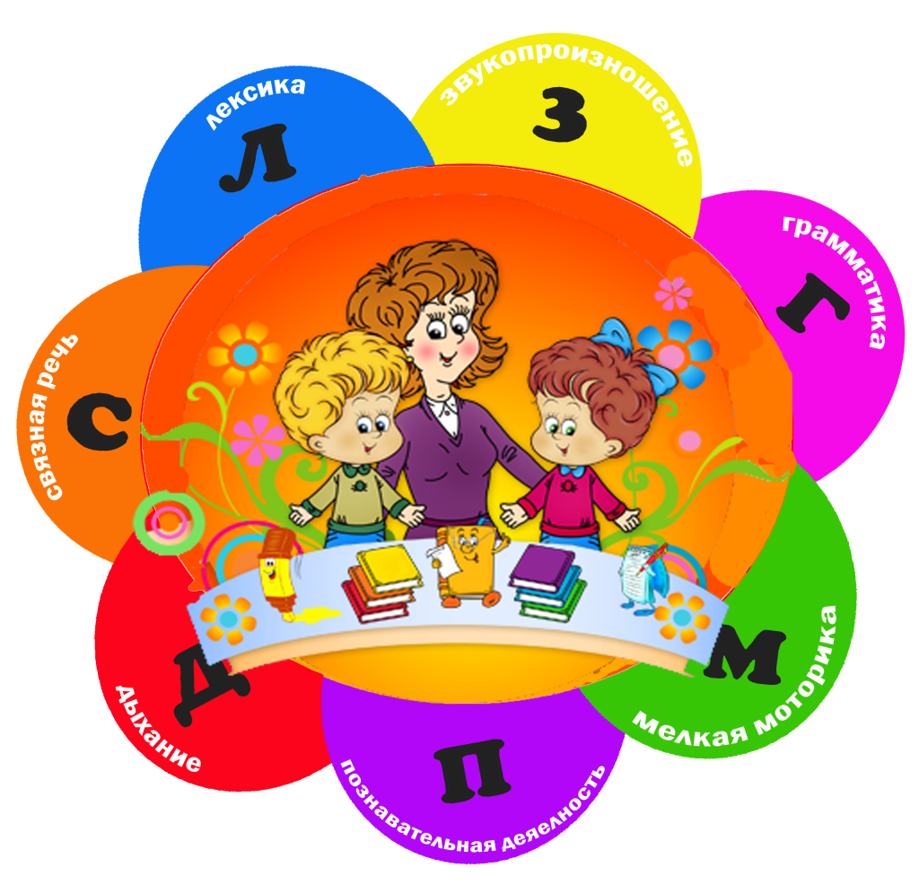
Вывод
Таким образом, компьютер, планшет
и другие гаджеты становятся
необходимым средством развития,
обучения и воспитания детей с
нарушениями речи.
Использование ИКТ
способствует повышению
качества образовательного
процесса.

Slide 16

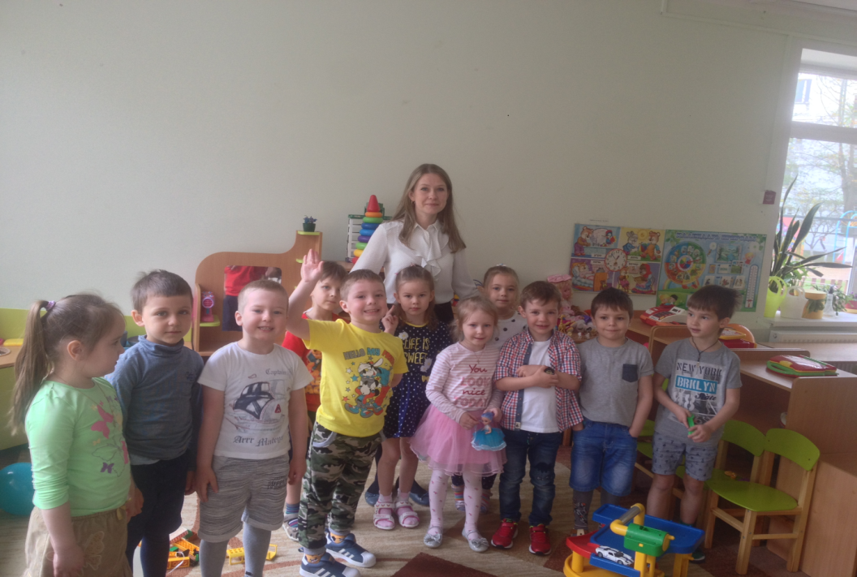
Спасибо за внимание!

